Slide 1
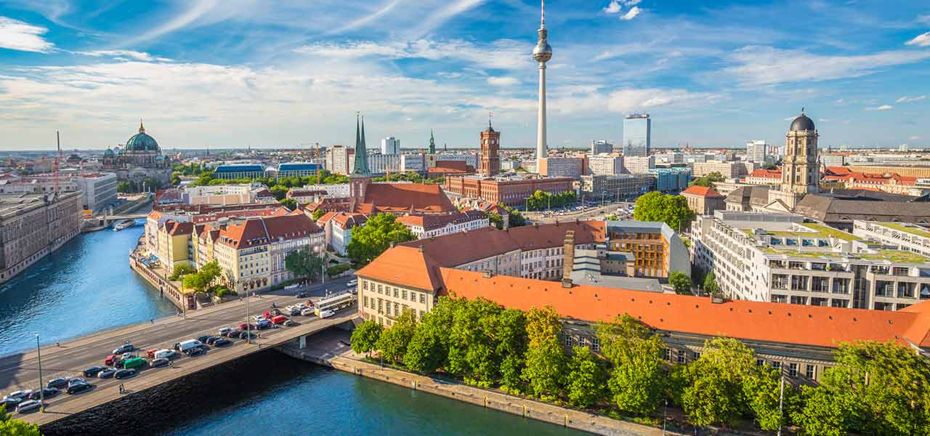
BERLIN

Slide 2

BERLIN
(Arbeitsblatt)

Slide 3
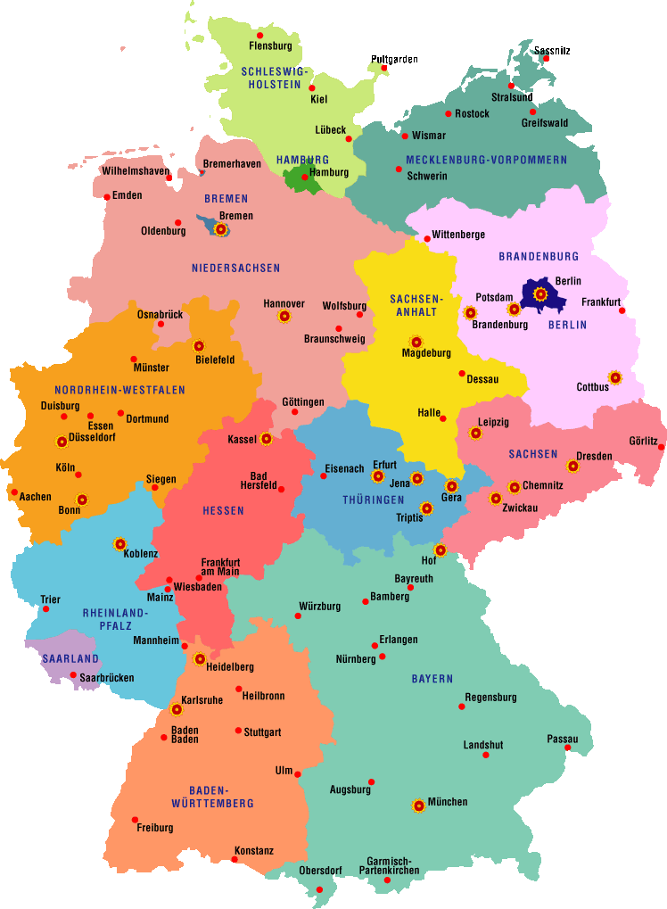
BERLIN
Berlin liegt von Deutschland.
im Osten

Slide 4
BERLIN
Berlin ist seit 1990 von Deutschland.
die Hauptstadt

Slide 5

weiß rot
Die Flagge von Berlin ist und .

Slide 6

Der Bär
ist das Symbol von Berlin.

Slide 7
ABER WARUM
DER BÄR?

Slide 8

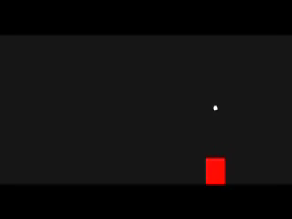

Slide 9
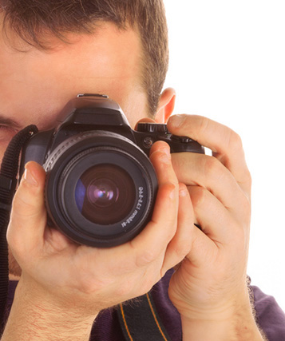
WAS KANN MAN
IN BERLIN SEHEN?

Slide 10
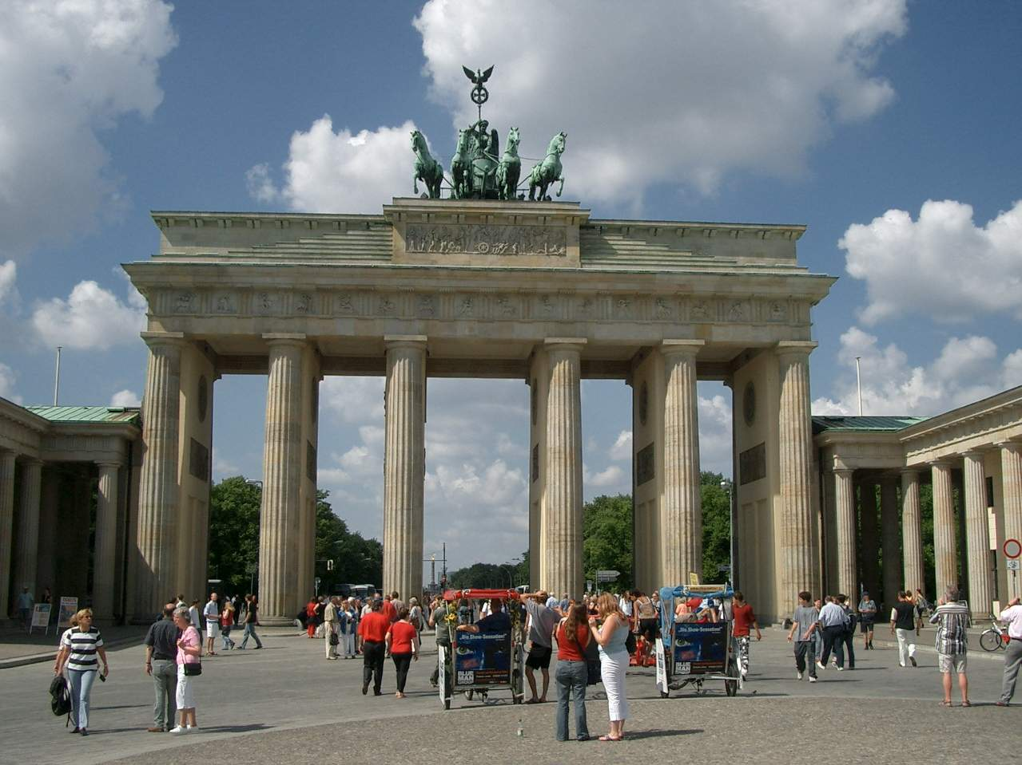
das Brandenburger Tor
Man kann sehen.
Es ist Berlins .
Symbol

Slide 11
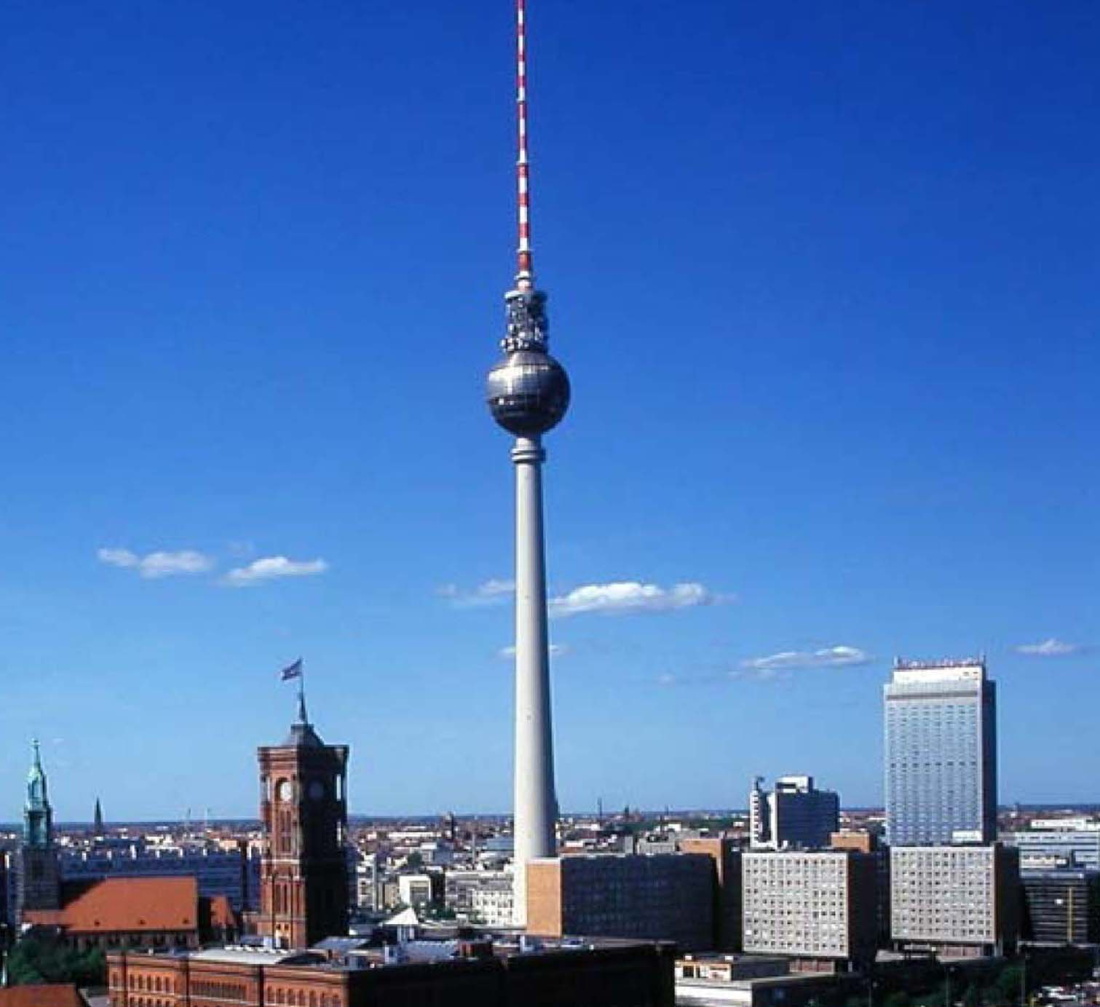
den Fernsehturm
Man kann sehen.
Der Turm ist hoch!
368 Meter

Slide 12
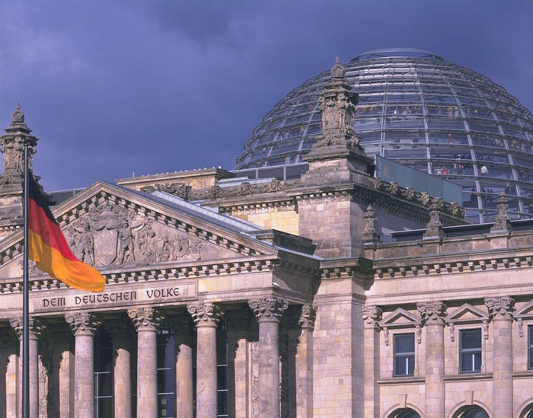
Man kann sehen.
den Reichstag

Slide 13
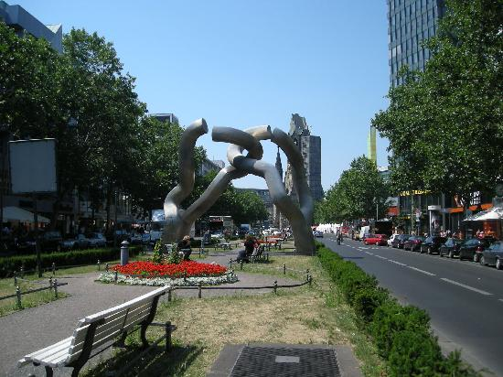
Man kann sehen.
den Ku‘damm
shoppen
Da kann man gut !

Slide 14
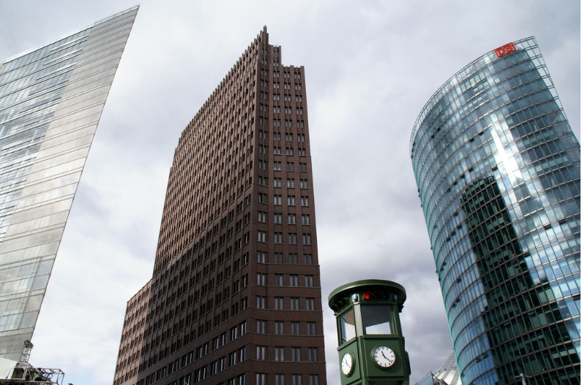
Man kann sehen.
den Potsdamer Platz

Slide 15
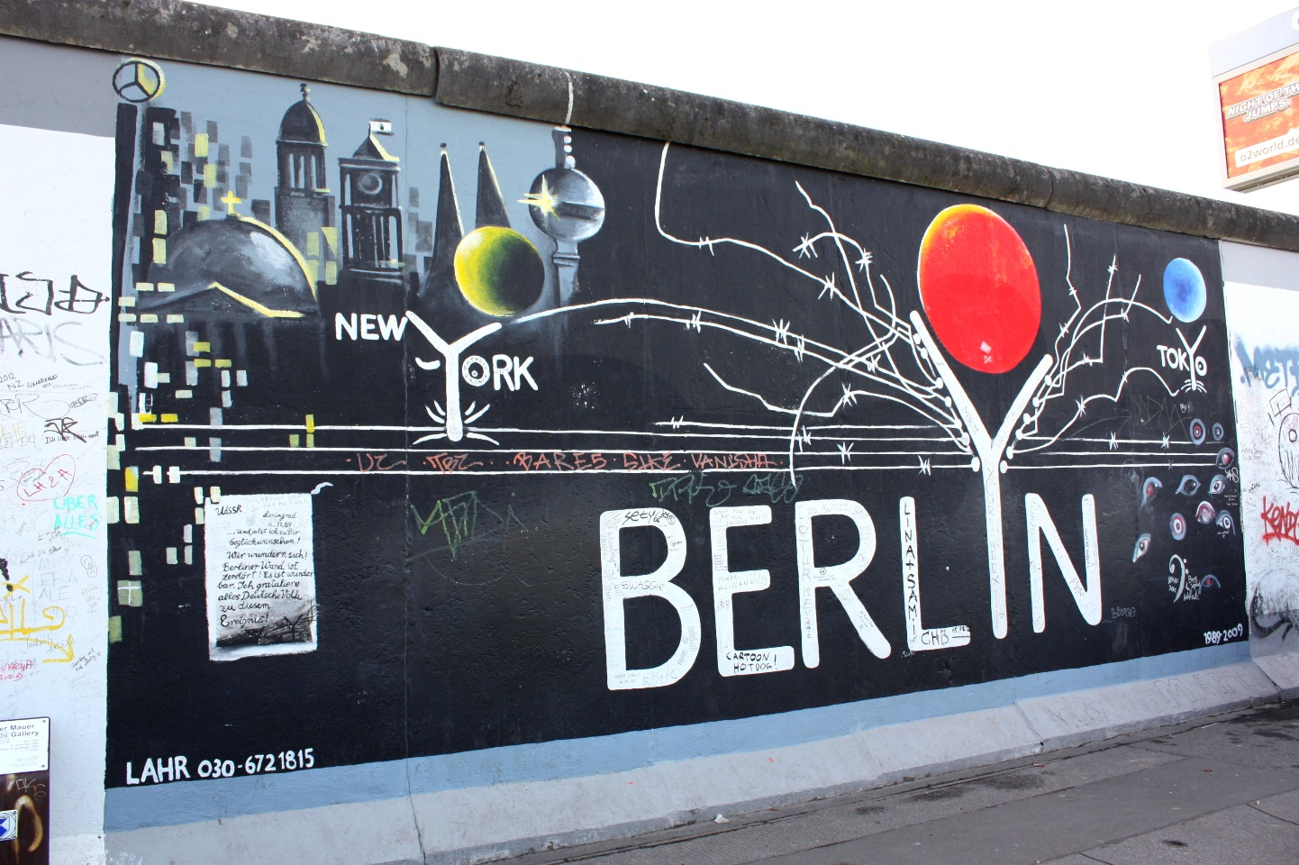
Natürlich kann man auch sehen!
Reste der Mauer

